Slide 1







Αριθμός έργου: 101056515
Κεφάλαιο 2
Ενότητα 2: Ενίσχυση των κοινωνικών δεξιοτήτων, της υπευθυνότητας και της διαχείρισης του χρόνου στους μαθητές
1 συνεδρία ασύγχρονης μάθησης (3 ώρες)
"Κοινωνικές δεξιότητες των μαθητών"
Το έργο αυτό χρηματοδοτήθηκε με την υποστήριξη της Ευρωπαϊκής Επιτροπής. Η παρούσα δημοσίευση αντικατοπτρίζει τις απόψεις μόνο του συγγραφέα και η Επιτροπή δεν μπορεί να θεωρηθεί υπεύθυνη για οποιαδήποτε χρήση των πληροφοριών που περιέχονται σε αυτήν.
Notes:
Καλώς ήρθατε στο μάθημα κατάρτισης εκπαιδευτικών ασύγχρονης μάθησης! Σήμερα, θα επικεντρωθούμε στο να σας εξοπλίσουμε με στρατηγικές που θα σας βοηθήσουν να βοηθήσετε τους μαθητές γυμνασίου να ενισχύσουν τις κοινωνικές τους δεξιότητες, να αναλάβουν ευθύνες και να διαχειριστούν αποτελεσματικά το χρόνο τους. Ας εντρυφήσουμε στους στόχους και τα αποτελέσματα αυτής της συνεδρίας.

Slide 2

ΕΝΟΤΗΤΑ 2

Slide 3
Στόχοι του μαθήματος
Κατανόηση και αντιμετώπιση των προκλήσεων των κοινωνικών δεξιοτήτων των μαθητών.
Μάθετε στρατηγικές για τη βελτίωση της παρουσίας, της ακρίβειας και της συμπεριφοράς των μειονεκτούντων μαθητών.
Εξερευνήστε τους τύπους αναβλητικότητας και αναπτύξτε στρατηγικές διαχείρισης του χρόνου.
Ενθαρρύνετε την υπευθυνότητα, την αυτορρύθμιση και την αυτοεκτίμηση των μαθητών.
Notes:
Οι στόχοι μας σήμερα είναι τετραπλοί: κατανόηση των προκλήσεων των κοινωνικών δεξιοτήτων, βελτίωση της παρουσίας και της συμπεριφοράς των μαθητών, αντιμετώπιση της αναβλητικότητας μέσω της αποτελεσματικής διαχείρισης του χρόνου και ενίσχυση του αισθήματος ευθύνης και της αυτοεκτίμησης των μαθητών. Αυτές οι στρατηγικές θα σας βοηθήσουν να έχετε ουσιαστικό αντίκτυπο στην τάξη.

Slide 4
Σημασία των κοινωνικών δεξιοτήτων
Ορισμός: Οι κοινωνικές δεξιότητες είναι απαραίτητες για την ακαδημαϊκή και προσωπική επιτυχία.
Βασικοί τομείς που πρέπει να εστιάσετε:
  Επικοινωνία και συνεργασία
  Συναισθηματική ρύθμιση
  Επίλυση συγκρούσεων
Notes:
Οι κοινωνικές δεξιότητες αποτελούν το θεμέλιο της ικανότητας ενός μαθητή να επιτύχει ακαδημαϊκά και κοινωνικά. Σε αυτή τη διαφάνεια, επισημαίνουμε τρεις κρίσιμους τομείς: την επικοινωνία, τη ρύθμιση των συναισθημάτων και την επίλυση συγκρούσεων. Η ανάπτυξη αυτών των δεξιοτήτων θα προετοιμάσει τους μαθητές τόσο για το σχολείο όσο και για τη ζωή.

Slide 5

Αντιμετώπιση της παρουσίας και της ακρίβειας
Προκλήσεις που αντιμετωπίζουν οι μειονεκτούντες μαθητές:
  Έλλειψη πόρων
  Οικογενειακές υποχρεώσεις
  Χαμηλά κίνητρα
Λύσεις:
  Καθορίστε σαφείς προσδοκίες.
  Προσφέρετε προγράμματα υποστήριξης.
  Χρησιμοποιήστε θετική ενίσχυση.
Notes:
Η παρουσία και η συνέπεια είναι βασικές συνήθειες για την ακαδημαϊκή επιτυχία. Οι μειονεκτούντες μαθητές συχνά αντιμετωπίζουν μοναδικές προκλήσεις, όπως οικονομικούς περιορισμούς ή οικογενειακές υποχρεώσεις. Εδώ, συζητάμε εφαρμόσιμες στρατηγικές για την υποστήριξή τους, όπως ο καθορισμός προσδοκιών, η παροχή πόρων και η χρήση θετικής ενίσχυσης.

Slide 6
Στρατηγικές διαχείρισης συμπεριφοράς
Βασικές στρατηγικές:
  Ανάπτυξη συνεπών κανόνων.
  Προωθήστε ένα θετικό περιβάλλον στην τάξη.
  Χρησιμοποιήστε επανορθωτικές πρακτικές για την αντιμετώπιση προβλημάτων συμπεριφοράς.
Notes:
Η αποτελεσματική διαχείριση της συμπεριφοράς είναι ζωτικής σημασίας για μια παραγωγική τάξη. Η συνέπεια, η θετικότητα και η οικοδόμηση εμπιστοσύνης είναι το κλειδί. Οι επανορθωτικές πρακτικές μπορούν να βοηθήσουν στην αντιμετώπιση προβλημάτων συμπεριφοράς, εστιάζοντας σε λύσεις αντί για τιμωρίες.

Slide 7
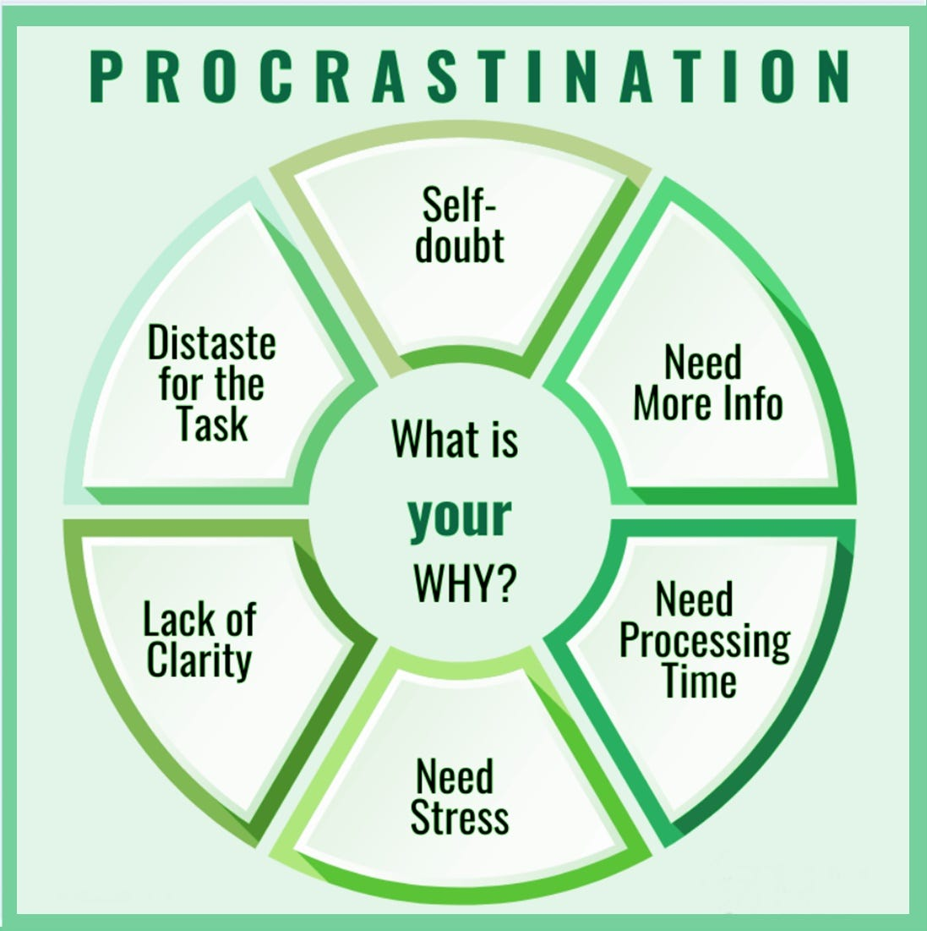
Κατανόηση της αναβλητικότητας
  Ορισμός της αναβλητικότητας: Καθυστέρηση εργασιών παρά τη γνώση ότι μπορεί να έχει αρνητικές συνέπειες.
  Συνήθεις αιτίες: Φόβος της αποτυχίας, τελειομανία και έλλειψη κινήτρων.
Notes:
Η αναβλητικότητα επηρεάζει πολλούς μαθητές και μπορεί να οδηγήσει σε αρνητικά ακαδημαϊκά και συναισθηματικά αποτελέσματα. Η κατανόηση των λόγων για τους οποίους οι μαθητές χρονοτριβούν είναι το πρώτο βήμα για να τους βοηθήσουμε να τον ξεπεράσουν.

Slide 8
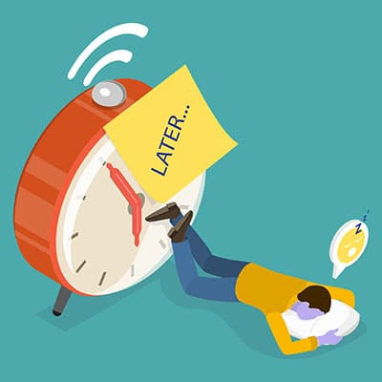
Βασικά σημεία:
  Αναβλητικότητα αποφυγής: Καθυστέρηση εργασιών λόγω φόβου ή άγχους.
  Αναβλητικότητα διέγερσης: Αναμονή της τελευταίας στιγμής για ενθουσιασμό ή αδρεναλίνη.
  Αναβλητικότητα λήψης αποφάσεων: Δυσκολία στη λήψη αποφάσεων που οδηγεί σε καθυστερήσεις εργασιών.
Τύποι αναβλητικότητας
Notes:
Υπάρχουν διάφοροι τύποι αναβλητικότητας που πρέπει να γνωρίζουμε:
Αναβλητικότητα αποφυγής: Φόβος της αποτυχίας ή της κρίσης. Για παράδειγμα, ένας μαθητής μπορεί να αποφεύγει να ξεκινήσει μια εργασία επειδή ανησυχεί ότι δεν θα ανταποκριθεί στις προσδοκίες.
Αναβλητικότητα διέγερσης: Αναβλητικότητα: Μερικοί μαθητές ευδοκιμούν στην πίεση των προθεσμιών. Μπορεί να περιμένουν μέχρι την τελευταία στιγμή για να ξεκινήσουν τις εργασίες τους, επειδή αισθάνονται πιο ενεργητικοί υπό πίεση. Αυτό μπορεί να οδηγήσει σε έναν κύκλο άγχους που είναι επιζήμιο για την ευημερία τους.
Αναβλητικότητα λήψης αποφάσεων: Αυτό συμβαίνει όταν οι μαθητές δυσκολεύονται να πάρουν αποφάσεις, με αποτέλεσμα να καθυστερούν να ξεκινήσουν μια εργασία. Ένας μαθητής μπορεί να διστάζει να επιλέξει ένα θέμα για μια έκθεση, οδηγώντας σε περαιτέρω καθυστερήσεις στην ολοκλήρωση της εργασίας.
Η κατανόηση αυτών των τύπων μπορεί να μας βοηθήσει να εντοπίσουμε ποιες από αυτές βιώνουν οι μαθητές μας και να προσαρμόσουμε τις προσεγγίσεις μας ανάλογα.

Slide 9

Επισκόπηση άσκησης ομότιμων
  Στόχος: Αυτοκατηγοριοποίηση σε τύπους αναβλητικότητας.
  Μέθοδος: Μέθοδος: Ομαδική συζήτηση και προβληματισμός.
Notes:
Σε αυτή την άσκηση, θα αναλογιστούμε τις δικές μας εμπειρίες με την αναβλητικότητα. Ο στόχος είναι ο καθένας από εσάς να εντοπίσει με ποιον τύπο αναβλητικότητας συντονίζεται περισσότερο. Θα σχηματιστείτε σε ζευγάρια με έναν σύντροφο και θα συζητήσετε τις σκέψεις σας.
Αυτή η δραστηριότητα όχι μόνο προάγει την αυτογνωσία, αλλά δημιουργεί και μια αίσθηση κοινότητας μεταξύ των συμμετεχόντων, καθώς πολλοί από εμάς μοιραζόμαστε παρόμοιους αγώνες.

Slide 10
Δραστηριότητα αυτο-κατηγοριοποίησης
Βασικά σημεία:
  Οδηγίες:
    Αναλογιστείτε τις συνήθειες αναβλητικότητας σας.
    Προσδιορίστε ποιος τύπος έχει μεγαλύτερη απήχηση σε εσάς.
    Συζητήστε με τον σύντροφό σας τους λόγους που σας οδηγούν στην αναβλητικότητα.
Notes:
Αφιερώστε λίγα λεπτά για να σκεφτείτε τις δικές σας συνήθειες αναβλητικότητας. Σε ποιον τύπο νομίζετε ότι εμπίπτετε; Μόλις προσδιορίσετε τον τύπο σας, μοιραστείτε τις σκέψεις σας με τον σύντροφό σας.
Για παράδειγμα, αν θεωρείτε ότι αποφεύγετε την αναβλητικότητα, συζητήστε τις συγκεκριμένες εργασίες που τείνετε να καθυστερείτε και γιατί. Αυτός ο διάλογος θα σας βοηθήσει να κατανοήσετε καλύτερα όχι μόνο τις δικές σας συνήθειες αλλά και εκείνες των μαθητών σας.

Slide 11
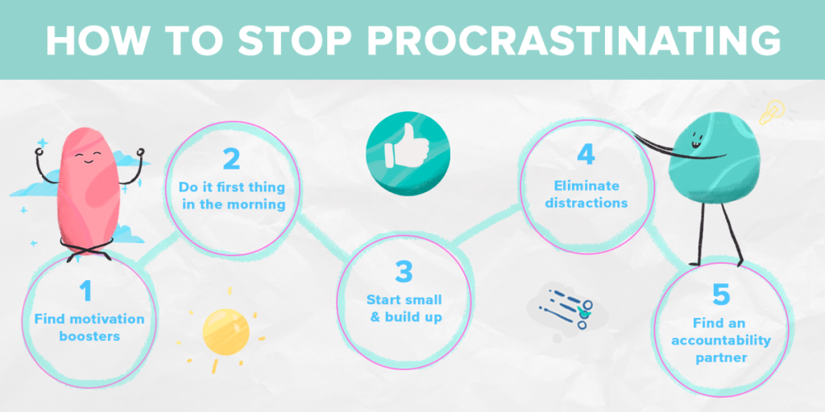
Ανάπτυξη στρατηγικών κατά της αναβλητικότητας
  Συζητήστε κοινές στρατηγικές:
    Τεχνικές διαχείρισης χρόνου: Ορισμός συγκεκριμένων προθεσμιών.
    Καθορισμός στόχων: Σπάσιμο των καθηκόντων σε διαχειρίσιμα μέρη.
    Εταίροι λογοδοσίας: Συνεργασία με έναν ομότιμο για τον έλεγχο της προόδου.
Notes:
θα συζητήσουμε τρεις βασικές στρατηγικές: διαχείριση του χρόνου, καθορισμός στόχων και συνεργάτες λογοδοσίας. Αυτές οι στρατηγικές είναι απαραίτητες για την υποστήριξη της ακαδημαϊκής επιτυχίας των μαθητών, ιδίως εκείνων που προέρχονται από κοινωνικοοικονομικά μειονεκτούντα περιβάλλοντα.
Διαχείριση χρόνου: Ορισμός συγκεκριμένων προθεσμιών
Η αποτελεσματική διαχείριση του χρόνου βοηθά τους μαθητές να προγραμματίζουν τις εργασίες τους και να μειώνουν την αναβλητικότητα (Zimmerman & Schunk, 2011). Οι εκπαιδευτικοί μπορούν να υποστηρίξουν τους μαθητές ενθαρρύνοντάς τους να θέτουν στόχους SMART και να δημιουργούν δομημένα προγράμματα μελέτης.
Καθορισμός στόχων: Σπάσιμο των καθηκόντων σε διαχειρίσιμα βήματα
Η έρευνα δείχνει ότι ο διαχωρισμός μεγάλων εργασιών σε μικρότερα, εφικτά βήματα αυξάνει τα κίνητρα (Locke & Latham, 2002). Για παράδειγμα, ένα ερευνητικό έργο μπορεί να χωριστεί σε φάσεις: επιλογή θέματος, σκιαγράφηση, σύνταξη και οριστικοποίηση.
Εταίροι λογοδοσίας: Υποστήριξη από ομότιμους για πρόοδο
Σύμφωνα με την κοινωνική γνωστική θεωρία του Bandura (1986), οι μαθητές είναι πιο πιθανό να παραμείνουν στην πορεία τους όταν αισθάνονται ότι είναι υπόλογοι σε κάποιον άλλο. Το ταίριασμα μαθητών ως συνεργάτες λογοδοσίας μπορεί να ενισχύσει τα κίνητρα και τη συνέπεια.
Εφαρμόζοντας αυτές τις στρατηγικές στην τάξη, μπορούμε να βοηθήσουμε τους μαθητές να αναπτύξουν αυτοπειθαρχία και να επιτύχουν ακαδημαϊκή επιτυχία.

Slide 12

Τεχνικές διαχείρισης χρόνου
Ιεραρχήστε τις εργασίες χρησιμοποιώντας τον πίνακα Eisenhower.
Χωρίστε τις μεγάλες εργασίες σε μικρότερα, διαχειρίσιμα βήματα.
Ορίστε συγκεκριμένους στόχους και προθεσμίες.
Αποφύγετε το multitasking και ελαχιστοποιήστε τους περισπασμούς.
Notes:
Σήμερα, θα εξερευνήσουμε τέσσερις βασικές στρατηγικές για την αποτελεσματική διαχείριση εργασιών: ιεράρχηση προτεραιοτήτων, κατανομή εργασιών, καθορισμός στόχων και ελαχιστοποίηση των περισπασμών. Αυτές οι στρατηγικές μπορούν να βοηθήσουν τους μαθητές να βελτιώσουν την παραγωγικότητα και τις δεξιότητες διαχείρισης χρόνου.
Ιεράρχηση καθηκόντων: Αϊζενχάουερ
Ο πίνακας Eisenhower κατηγοριοποιεί τις εργασίες με βάση τον επείγοντα χαρακτήρα και τη σημασία τους, βοηθώντας τους μαθητές να επικεντρωθούν σε αυτά που έχουν πραγματικά σημασία (Covey, 1989). Οι εκπαιδευτικοί μπορούν να καθοδηγήσουν τους μαθητές στη διάκριση μεταξύ επειγουσών και μακροπρόθεσμων προτεραιοτήτων για να ενισχύσουν την αποτελεσματικότητα.
Σπάσιμο των καθηκόντων σε διαχειρίσιμα βήματα
Οι έρευνες δείχνουν ότι η διάσπαση μεγάλων εργασιών σε μικρότερα βήματα μειώνει τη γνωστική υπερφόρτωση και αυξάνει τα κίνητρα (Sweller, 1988). Οι εργασίες μπορούν να χωριστούν σε στάδια, όπως η έρευνα, η σύνταξη και η αναθεώρηση, καθιστώντας τες πιο προσιτές.
Καθορισμός συγκεκριμένων στόχων και προθεσμιών
Ο καθορισμός σαφών και μετρήσιμων στόχων βελτιώνει την εστίαση και τη λογοδοσία (Locke & Latham, 2002). Η ενθάρρυνση των μαθητών να χρησιμοποιούν στόχους SMART (Specific, Measurable, Achievable, Relevant, Time-bound) ενισχύει την ικανότητά τους να παρακολουθούν την πρόοδο.
Αποφυγή του Multitasking και ελαχιστοποίηση των περισπασμών
Η πολυδιεργασία μειώνει την αποτελεσματικότητα και αυξάνει τα λάθη (Rubinstein, Meyer, & Evans, 2001). Η δημιουργία περιβαλλόντων χωρίς περισπασμούς και η ενθάρρυνση εστιασμένων συνεδριών εργασίας μπορούν να βελτιώσουν σημαντικά τις επιδόσεις των μαθητών.
Εφαρμόζοντας αυτές τις στρατηγικές, οι φοιτητές μπορούν να διαχειριστούν καλύτερα το φόρτο εργασίας τους, να μειώσουν το άγχος και να ενισχύσουν την ακαδημαϊκή επιτυχία.

Slide 13
Δεξιότητες αυτορρύθμισης
Ορισμός: Η ικανότητα διαχείρισης σκέψεων, συναισθημάτων και ενεργειών.
Βασικά στοιχεία:
  Καθορισμός στόχων
  Αυτοέλεγχος
  Αναστοχασμός και προσαρμογή
Notes:
θα συζητήσουμε τις δεξιότητες αυτορρύθμισης, οι οποίες είναι απαραίτητες για την ακαδημαϊκή επιτυχία και την προσωπική ανάπτυξη των μαθητών. Η αυτορρύθμιση είναι η ικανότητα διαχείρισης των σκέψεων, των συναισθημάτων και των ενεργειών για την επίτευξη μακροπρόθεσμων στόχων (Zimmerman, 2002).
Βασικά συστατικά της αυτορρύθμισης
Καθορισμός στόχων
Ο καθορισμός συγκεκριμένων και ρεαλιστικών στόχων βοηθά τους μαθητές να παρακινηθούν και να οργανωθούν (Locke & Latham, 2002). Οι εκπαιδευτικοί μπορούν να καθοδηγήσουν τους μαθητές στη δημιουργία στόχων SMART για να βελτιώσουν την εστίαση και τη δέσμευσή τους.
Αυτοέλεγχος
Οι αποτελεσματικοί μαθητές παρακολουθούν την πρόοδό τους, εντοπίζουν τις προκλήσεις και προσαρμόζουν ανάλογα τις στρατηγικές τους (Schunk & Ertmer, 2000). Η ενθάρρυνση των μαθητών να χρησιμοποιούν ημερολόγια ή διαγράμματα προόδου μπορεί να ενισχύσει την αυτογνωσία.
Αναστοχασμός και προσαρμογή
Ο αναστοχασμός επιτρέπει στους μαθητές να αξιολογούν τις στρατηγικές μάθησης και να κάνουν τις απαραίτητες προσαρμογές (Zimmerman & Schunk, 2011). Οι εκπαιδευτικοί μπορούν να προωθήσουν αυτή τη δεξιότητα προωθώντας συζητήσεις στην τάξη σχετικά με το τι λειτουργεί καλύτερα για κάθε μαθητή.
Ενσωματώνοντας στρατηγικές αυτορρύθμισης στην καθημερινή μάθηση, μπορούμε να βοηθήσουμε τους μαθητές να αναπτύξουν ανεξαρτησία, ανθεκτικότητα και ακαδημαϊκή επιτυχία.

Slide 14
Ανάπτυξη της υπευθυνότητας
Διδάξτε υπευθυνότητα για τις πράξεις και τις αποφάσεις.
Χρησιμοποιήστε δραστηριότητες παιχνιδιού ρόλων για να επιδείξετε τις ευθύνες του πραγματικού κόσμου.
Ενθαρρύνετε τους μαθητές να αναλάβουν την ευθύνη της μάθησής τους.
Notes:
Η υπευθυνότητα είναι μια βασική δεξιότητα ζωής που βοηθά τους μαθητές να γίνουν ανεξάρτητοι και υπεύθυνοι για τις πράξεις και τις αποφάσεις τους. Η διδασκαλία της υπευθυνότητας προάγει την αυτοπειθαρχία, τις δεξιότητες επίλυσης προβλημάτων και την αίσθηση της ευθύνης για το μαθησιακό ταξίδι (Bandura, 1997).
Στρατηγικές για την ανάπτυξη υπευθυνότητας
Διδάξτε υπευθυνότητα
Οι μαθητές πρέπει να κατανοήσουν τις συνέπειες των πράξεών τους. Η παροχή σαφών προσδοκιών και η συνεπής ανατροφοδότηση τους βοηθά να μάθουν να αναλαμβάνουν την ευθύνη για τις επιλογές τους (Weiner, 1985).
Χρήση δραστηριοτήτων παιχνιδιού ρόλων
Η εμπλοκή των μαθητών σε σενάρια παιχνιδιού ρόλων τους βοηθά να εξασκηθούν στη λήψη αποφάσεων στον πραγματικό κόσμο και να κατανοήσουν διαφορετικές προοπτικές (Vygotsky, 1978). Οι δραστηριότητες αυτές ενθαρρύνουν την κριτική σκέψη και την ηθική συλλογιστική.
Ενθαρρύνετε την ιδιοκτησία της μάθησης
Όταν οι μαθητές αναλαμβάνουν την ευθύνη της εκπαίδευσής τους, αποκτούν περισσότερα κίνητρα και δεσμεύονται. Οι εκπαιδευτικοί μπορούν να το υποστηρίξουν αυτό επιτρέποντας στους μαθητές να θέτουν μαθησιακούς στόχους, να αναστοχάζονται την πρόοδο και να αναπτύσσουν στρατηγικές επίλυσης προβλημάτων (Zimmerman & Schunk, 2011).

Slide 15
Άσκηση ομότιμων: Τύποι αναβλητικότητας
Δραστηριότητα:
  Αυτοαξιολόγηση: Προσδιορίστε τον προσωπικό τύπο αναβλητικότητας.
  Διαβούλευση με ομότιμους: Μοιραστείτε και συζητήστε τα ευρήματα.
  Συνεργατική ανάπτυξη στρατηγικής: Δημιουργήστε εξατομικευμένα σχέδια κατά της αναβλητικότητας.
Notes:
Αυτή η διαδραστική άσκηση ενθαρρύνει τους μαθητές να προβληματιστούν σχετικά με τις συνήθειές τους για αναβλητικότητα και να συνεργαστούν με τους συμμαθητές τους για να αναπτύξουν εφαρμόσιμες στρατηγικές. Η ανατροφοδότηση από τους συμμαθητές μπορεί να αποτελέσει ισχυρό κίνητρο.

Slide 16
Οικοδόμηση αυτοεκτίμησης
Ορισμός: Αυτοπεποίθηση: Αυτοπεποίθηση στις ικανότητες και την αυτοεκτίμηση του ατόμου.
Στρατηγικές:
  Ενθαρρύνετε την αυτοκριτική και την αυτοεκτίμηση.
  Γιορτάστε τα μικρά επιτεύγματα.
  Παρέχετε εποικοδομητική ανατροφοδότηση.
Notes:
Η οικοδόμηση της αυτοεκτίμησης είναι ζωτικής σημασίας για την επιτυχία των μαθητών. Βοηθήστε τους μαθητές να επικεντρωθούν στα δυνατά τους σημεία και να γιορτάσουν την πρόοδό τους, όσο μικρή κι αν είναι.

Slide 17
Άσκηση αυτοεκτίμησης
Δραστηριότητα:
  Γράψτε τρία δυνατά σημεία.
  Μοιραστείτε ένα θετικό χαρακτηριστικό με την ομάδα
  .
  Αναλογιστείτε τα επιτεύγματα και την πρόοδο.
Notes:
Αυτή η δραστηριότητα προάγει την αυτογνωσία και τη θετικότητα. Ενθαρρύνετε τους μαθητές να αναγνωρίσουν τα δυνατά τους σημεία και να τα μοιραστούν με άλλους για να δημιουργήσουν μια υποστηρικτική κοινότητα.

Slide 18
Ξεπερνώντας τις προκλήσεις
Κοινά εμπόδια:
  Αντίσταση στην αλλαγή
  Χρονικοί περιορισμοί
  Περιορισμένοι πόροι
Λύσεις:
  Επικεντρωθείτε σε μικρές, σταδιακές αλλαγές.
  Αξιοποιήστε την υποστήριξη από ομότιμους.
  Αξιοποίηση των διαθέσιμων εργαλείων και τεχνολογιών.
Notes:
Η αντιμετώπιση των προκλήσεων αποτελεί μέρος της διαδρομής κάθε εκπαιδευτικού. Επικεντρωθείτε σε μικρές, εφικτές αλλαγές και αξιοποιήστε την ομότιμη και τεχνολογική υποστήριξη για την αντιμετώπιση κοινών εμποδίων.

Slide 19
Πρακτική εφαρμογή
Ξεκινήστε από μικρά: Ενσωματώστε μία στρατηγική κάθε φορά.
Παρακολούθηση της προόδου: Τακτική επανεξέταση και προσαρμογή.
Ενεργοποιήστε τους μαθητές: Εμπλέξτε τους στη διαδικασία για να ενισχύσετε την ιδιοκτησία και τα κίνητρα.
Notes:
Η επιτυχής ανάπτυξη δεξιοτήτων υπευθυνότητας και αυτορρύθμισης απαιτεί μια δομημένη και σταδιακή προσέγγιση. Δείτε πώς μπορούμε να εφαρμόσουμε αποτελεσματικά αυτές τις στρατηγικές στην τάξη:
1. Ξεκινήστε από μικρό χώρο
Αντί να κατακλύζετε τους μαθητές με πολλαπλές στρατηγικές ταυτόχρονα, ξεκινήστε με μια εστιασμένη προσέγγιση και εισάγετε σταδιακά περισσότερες. Για παράδειγμα, ξεκινήστε θέτοντας σαφείς στόχους και στη συνέχεια ενσωματώστε τεχνικές αυτοελέγχου με την πάροδο του χρόνου (Zimmerman & Schunk, 2011).
2. Παρακολούθηση της προόδου
Η τακτική αξιολόγηση είναι το κλειδί. Ενθαρρύνετε τους μαθητές να αναστοχάζονται σχετικά με την πρόοδό τους μέσω ημερολογίων, συζητήσεων με τους συμμαθητές τους ή ανατροφοδότησης από τον καθηγητή (Schunk & Ertmer, 2000). Προσαρμόστε τις στρατηγικές με βάση τις ανάγκες τους για να εξασφαλίσετε συνεχή ανάπτυξη.
3. Ενεργοποίηση των μαθητών
Όταν οι μαθητές συμμετέχουν ενεργά στον καθορισμό των στόχων και στην παρακολούθηση της προόδου, αναπτύσσουν την αίσθηση της ευθύνης για τη μάθησή τους. Χρησιμοποιήστε συνεργατικές συζητήσεις, ανατροφοδότηση από ομότιμους και δραστηριότητες αυτοαξιολόγησης για να ενισχύσετε την εμπλοκή (Deci & Ryan, 2000).
Εφαρμόζοντας αυτά τα βήματα, μπορούμε να δημιουργήσουμε ένα δομημένο, υποστηρικτικό περιβάλλον όπου οι μαθητές αναπτύσσουν υπευθυνότητα και εσωτερικά κίνητρα.

Slide 20
Ομαδική δραστηριότητα: Σχέδιο δράσης
Στόχος: Ανάπτυξη ενός εξατομικευμένου σχεδίου δράσης για την εφαρμογή στρατηγικών στην τάξη σας.
Βήματα:
  Προσδιορισμός βασικών τομέων για βελτίωση.
  Επιλέξτε σχετικές στρατηγικές.
  Θέστε μετρήσιμους στόχους.
Notes:
Αυτή η ομαδική δραστηριότητα παρέχει μια πρακτική ευκαιρία για τη δημιουργία εφαρμόσιμων σχεδίων προσαρμοσμένων στις μοναδικές ανάγκες της τάξης σας. Η συνεργασία θα εμπλουτίσει τη διαδικασία σχεδιασμού.

Slide 21
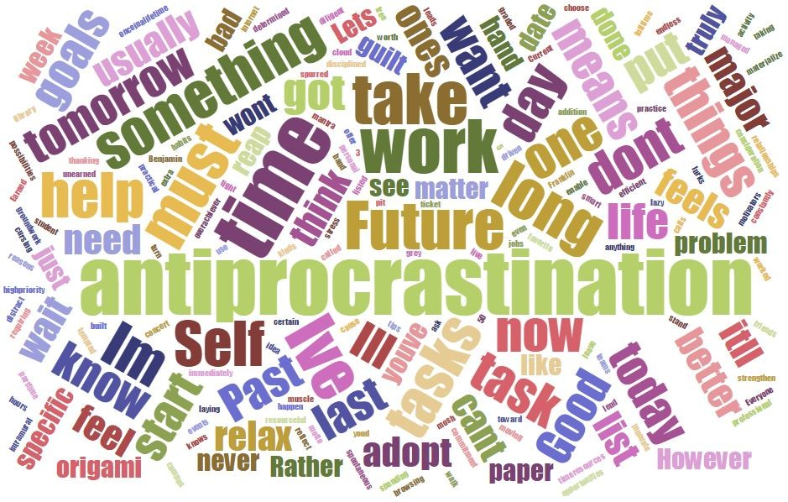
Παράδειγμα στρατηγικής κατά της αναβλητικότητας
Βασικά σημεία:
  Στρατηγική: "Πομοντόρο"
    Εργαστείτε για 25 λεπτά και στη συνέχεια κάντε διάλειμμα 5 λεπτών.
    Επαναλάβετε και κάντε ένα μεγαλύτερο διάλειμμα μετά από τέσσερις κύκλους.
Notes:
Μια αποτελεσματική στρατηγική κατά της αναβλητικότητας είναι η τεχνική Pomodoro.
Πρόκειται για εργασία για ένα καθορισμένο χρονικό διάστημα, συνήθως 25 λεπτά, το οποίο ακολουθείται από ένα σύντομο διάλειμμα.
Μετά την ολοκλήρωση τεσσάρων κύκλων, οι μαθητές μπορούν να κάνουν ένα μεγαλύτερο διάλειμμα 15-30 λεπτών.
Αυτή η τεχνική βοηθά στη διατήρηση της συγκέντρωσης και αποτρέπει την εξουθένωση. Ενθαρρύνετε τους μαθητές να χρησιμοποιούν εργαλεία όπως χρονοδιακόπτες ή εφαρμογές για να παρακολουθούν την πρόοδό τους.
Συζητήστε πώς αυτή η μέθοδος μπορεί να προσαρμοστεί για μαθητές που μπορεί να χρειάζονται συχνότερα διαλείμματα ή διαφορετικά διαστήματα.

Slide 22

Αναστοχασμός και συζήτηση
Βασικά σημεία:
  Σκεφτείτε τις ασκήσεις των συναδέλφων.
  Συζητήστε τις γνώσεις που αποκτήσατε σχετικά με την αναβλητικότητα και τις στρατηγικές.
  Πώς μπορούν αυτές οι γνώσεις να εφαρμοστούν στις τάξεις σας;
Notes:
Τώρα, ας αναλογιστούμε για λίγο τι μάθαμε σήμερα.
Ποιες γνώσεις αποκομίσατε από τις ασκήσεις μεταξύ ομοτίμων;
Πώς μπορείτε να εφαρμόσετε αυτές τις στρατηγικές στις τάξεις σας;
Ενθαρρύνετε τους συμμετέχοντες να μοιραστούν τις σκέψεις και τις ιδέες τους. Ίσως έχουν εντοπίσει μια νέα στρατηγική που δεν είχαν σκεφτεί πριν ή βρήκαν αξία στη συζήτηση των συνηθειών τους με άλλους.

Slide 23

Σας ευχαριστώ για την προσοχή σας☺
Το έργο αυτό χρηματοδοτήθηκε με την υποστήριξη της Ευρωπαϊκής Επιτροπής. Η παρούσα δημοσίευση αντικατοπτρίζει τις απόψεις μόνο του συγγραφέα και η Επιτροπή δεν μπορεί να θεωρηθεί υπεύθυνη για οποιαδήποτε χρήση των πληροφοριών που περιέχονται σε αυτήν.

